Slide 1
Opas asumisen ratkaisuista ikäihmisille​
Pohjois-Savon hyvinvointialueelle ​
2023

Slide 2

Sisältö
Johdanto
Oppaan suunnittelu
Oppaan arviointi
Työn tulokset
Ideat ja huomiot jatkokehitykseen

Slide 3

Johdanto
Hankkeessa vahvistetaan Pohjois-Savon hyvinvointialueen kuntien yhteistyötä ikääntyneiden asumisen kysymyksissä.​ Opas suunniteltiin ikääntyvien oman varautumisen tueksi. Tavoitteena oli tukea sekä ikäihmisiä että asiakasohjaajia asumisen kysymyksissä.
Projektin palveluntarjoaja: NHG Finland Oy

Slide 4
Työn vaiheet
1
2
3
4
Sisällön
yhteissuunnittelu
Oppaan sisällön työstäminen
Oppaan
arviointi
Oppaan
viimeistely
Oppaan tavoitteiden ja sisällön suunnittelu.
Kaksi suunnittelutyöpajaa Siilinjärvellä: ikäihmiset (24.2.) ja asiakasohjaajat (25.2.).
Sisällön kerääminen eri lähteistä ja tekstin muokkaaminen yhtenäiseksi.
Selkokielisyyden periaatteiden noudattaminen.
Kuvitus ja taittotyö.
Oppaan arviointi ikäihmisillä ja asiakasohjaajilla: kysely ja etätilaisuus (15.5.).
Vinkkien ja sananlaskujen kerääminen.
Muutokset ja viimeistelyt oppaaseen.
Ideat seuraavaa versiota varten.
Opas painoon ja jakeluun, sekä markkinointi.

Slide 5
Näkökulmia
Läheiset
ja omaiset
Tarpeet, toiveet ja huolet. Läheiset hoitavat monesti ikäihmisten asioita, jonka lisäksi ovat tärkeä tiedon välittäjä.
Tarpeet, toiveet ja huolet
Tarpeet, toiveet ja huolet
Oman tilanteensa paras asiantuntija
Ikä-ihminen
Asiakas-
ohjaaja
Ymmärrys nykytoiminnan vahvuuksista ja haasteista
Ajatteleva, tunteva ja tahtova ihminen perustarpeineen
Kokemusperäinen tieto toiminnasta ja asiakkaiden tarpeista
Hyvinvointialue
Vanhuspalvelulain muutos

Slide 6
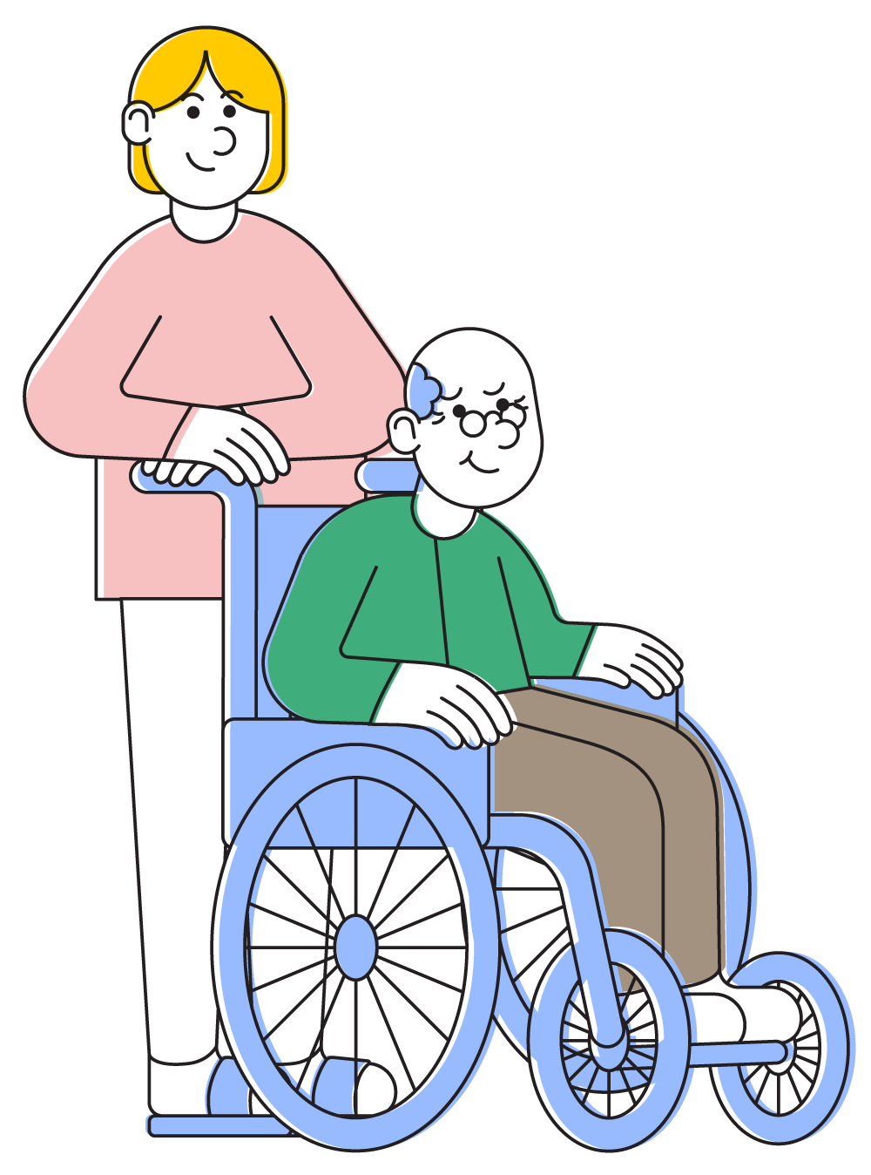

2022 tehdyssä projektissa Siilinjärvelle (Moderni yhteisöllisyys) nousi tarve tiedon lisäämisestä
Viranomaisten apu ja yhteistyö näkyvämmäksi. Esim. remonttituki.
Moni ei edes tiedä siitä.
– Ikäihminen
Saatavilla olevien tukien hyödyntäminen
Ikäystävällisempi koti
Olla kotona "niin kauan kuin mahdollista"

Slide 7
Tiedon lisäämistä tarvitaan mm. rahallisesta tuesta, apuvälineistä ja asumisen vaihtoehdoista
1
2
3
Saatavilla olevien tukien hyödyntäminen
Ikäystävällisempi
koti
Olla kotona "niin kauan kuin mahdollista".
Pienituloisuuden ja “säntillisyyden” huomioiminen ja tietoisuuden lisääminen tukimuodoista ja apuvälineistä.
Asunnon muuttaminen turvalliseksi ja esteettömäksi.
Tietoa asumisen vaihtoehdoista. Turvallisuuden tunne ja kunnioitus tulisi säilyä eri asumisen ratkaisuissa.
Vanhukset on niin säntillisiä, he mieluummin maksavat laskut, eivätkä sitten syö, kun ei rahat riitä.
–Ikäihmisen läheinen
Asumisneuvontaa, miten pienellä remontilla lisätään kotona-asumista; poistetaan ovia, kynnyksiä, korotetaan sänkyjä, tukikahvoja.
–Ikäihminen
Ikäihmiset on osa yhteiskuntaa ja on palvelujen käyttäjiä, että arvokas vanhuus pitäisi kaikille taata. Ja se kohtelu.
–Ikäihmisen läheinen

Slide 8

Oppaan suunnittelu
  Oppaan sisällön suunnittelu tehtiin yhdessä ikäihmisten ja asiakasohjaajien kanssa. Metodina käytettiin työpajatyöskentelyä. Työpajat järjestettiin Siilinjärvellä.

Slide 9

Asiakasohjaajien työpaja
Ikäihmisten työpaja
8 osallistujaa
Aiheena käsiteltiin:
Kokemuksia, tavoitteet, sisältö, formaatti ja tyyli, markkinointi
4 osallistujaa
Aiheena käsiteltiin:
Kokemuksia, tavoitteet, sisältö, formaatti, markkinointi ja huomiot työstöön

Slide 10
Työpajassa tunnistetut tavoitteet ja tarpeet oppaalle
Oppaan kohderyhmä
Ikääntyneet (+65v.), omaiset ja läheiset, kuntalaiset, työntekijät, järjestöt
Tietojen ajantasaisuus ja päivitettävyys
Oppaan kompakti koko
Ei tehdä liian tuhtia tietopankkia, mutta ei liian kevyttäkään.
Oppaan saavutettavuus ja esteettömien ratkaisujen edistäminen
Teeman laaja huomioiminen sekä itse oppaassa että oppaan sisällössä.
Oppaan tulee antaa tietoa ja tukea päätöksenteon tueksi sekä kannustaa ennakointiin
Opastus tarkemman tiedon lähteelle
Suorat yhteystiedot, ei pompottelua tai vaihteessa odottelua.

Slide 11
Ikäihmisten ja ammattilaisten ajatuksia oppaan sisällöistä​
Ennaltaehkäisy
ja varautuminen
Ennakointiin kannustaminen. Sisältönä esim. Varautumisen muistilista; keskustelut omaisten kanssa, edunvalvonta-valtuutus jne.
Asumisvaihtoehdot
Esiteltynä tarjolla olevat vaihtoehdot skenaarioiden kautta: remontti, vaihtaako pienempään, kerrostalo, palveluasuminen.
Vaihtoehtojen vertailu; edut, haitat, kustannukset.
Palvelut kotiin
Mitä tarjolla, mistä, mihin tarpeisiin? Kunnan palvelut (HYTE), hyvinvointialueen palvelut sekä yksityiset ja kolmannen sektorin palvelut.
+ Vinkit ja neuvot
Vinkkejä edellisiin aiheisiin sekä esim. sopimuksien tekemiseen.
Yhteystiedot
Myös yhdistykset (kylä ja omakotitalo) sekä yksityiset.
Asumisen tuet ja apuvälineet
Kelan tuet asumiseen, apuvälineet ja hälyttimet remonttituet.

Slide 12
Olemassa olevat materiaalit, joita oppaassa voidaan hyödyntää
Ennaltaehkäisy
ja varautuminen
Digi- ja väestövirasto
Miten turvaan tahtoni toteutumisen? Opas oikeudelliseen ennakointiin
Suomi.fi puolesta-asiointi
Asumisvaihtoehdot
Vanheneminen.fi
Kuntien sivuille linkit tai yhteystiedot, mihin ottaa yhteyttä asuntoa hakiessa
Ara.fi
Palvelut kotiin
Tarjoomo, sansia, pali-kyyti kuntien sivuilta
Ruoka: K-kauppa kotiinkuljetus ja yksityiset ateriapalvelut
Ikäneuvonta
Vahvike.fi (viriketoiminta)
+ Vinkit
Asiakasohjaajat ja ikäihmiset
Turvallisuus
Pelastustoimi.fi
Ikäinstituutti.fi
Turvapuhelimet
Dementiaonlineshop.com
Gigantti, Power
Asumisen tuet
Kela
Vero.fi (kotitalousvähennys)
Muistiliitto.fi
Vanhustyön keskusliitto
Korjausneuvonta
Apuvälinelainaamot
Yhteystiedot
Ikäneuvonta, hyvinvointitarjotin
Terveyspalveluissa hyvinvointialueen omat sivut

Slide 13

Tunnistettuja kompastuskiviä
Opas ei ole selkokielinen tai helppolukuinen
Tarvittava tieto voi herkästi kasvaa laajaksi ja oppaasta tulee puhelinluettelomainen
  Saako tarvittavan tiedon kasattua oppaaseen?
  Kolikon kääntöpuolena: ei myöskään haluta, että opas ohjaa soittelemaan useaan paikkaan, ohjaa tietoviidakkoon
Saatavuus
Oppaan tieto ei ole ajantasaista / paikkansa pitävää
Asiasisällöt / kuvaukset vaillinaisia

Slide 14
Oppaan suunnittelu: tyyli ja tunnelma
Työpajoissa määriteltiin ikäihmisten kanssa, millainen oppaan välittämä tunnelma olisi hyvä olla. Tyyliä pyritään välittämään sekä visuaalisilla ratkaisuilla, että tekstin sävyssä.

Slide 15
Millainen oppaan tunnelma ja tyyli on?
Mihin sijoitumme
Ystävällinen
Auktoriteetti

Slide 16
Millainen oppaan tunnelma ja tyyli on?
Mihin sijoitumme
Moderni, innovatiivinen
Perinteinen, klassinen
“Siinä on paljon asiaa, mutta olisi hyvä miettiä innovatiivisuuden kautta, herättää uteliaisuutta ja kysymyksiä”

Slide 17
Millainen oppaan tunnelma ja tyyli on?
Mihin sijoitumme
Leikkisä
Vakava
“Voisi olla joku vanhanaikainen sarjakuva”
“Sananlaskuja asumisesta”
“Asiallista ja selkeää, mutta kevennystä ja huumoria”

Slide 18
Millainen oppaan tunnelma ja tyyli on?
Mihin sijoitumme
Värikäs
Neutraali
“Saa olla värikäs, mutta pitää olla tyylikäs, eri väreillä erottuu eri asiat”

Slide 19
Oppaan suunnittelu: formaatti
Oppaasta toteutetaan sekä printti- että nettiversio.​ Fyysinen printtiversio on keihäänkärki, jota tarvitsevat sekä asiakas että ammattilainen.​

Slide 20





Digioppaan käyttötapauksena useimmiten ikäihmisillä tietokone ja tabletti
Printtiopas
Postitse jaettava ilmainen painotuote alueen ikäihmisille.
Jaetaan ilmaiseksi kotiin (+ tieto siitä, mistä löytyy ajantasainen versio)
Printtiversiossa näkyy selvästi milloin se on tehty, jotta ajantasaisuus välittyy. Mahdollisuus tilata ajantasainen versio kotiin
Digiopas
Sijoitetaan ikäkeskuksen neuvonnan alle, osioon hyödyllisiä linkkejä (pshyvinvointialue.fi/ikakeskus)
Toteutetaan printtiopaan mukaan. Netistä löytyvästä tulostettavassa versiossa huomioitava myös mahdollisuus tulostaa yksittäisiä osioita.
Digioppaassa voi olla enemmän linkkejä kuin printtiversiossa
Muuta
Ideana myös äänikirja
Selkeä sisällysluettelo (digissä linkeillä)
Selkokieltä
Iso fontti ja selkeät, tummat otsikot
Paljon väriä ja kuvia
Molemmat lopputuotokset, sekä printti- että digiopas tulee päivittää erikseen ja säännöllisesti.

Slide 21
Oppaan suunnittelu: markkinointi
Oppaasta toteutetaan sekä printti- että nettiversio.​ Fyysinen printtiversio on keihäänkärki, jota tarvitsevat sekä asiakas että ammattilainen.​

Slide 22

Oppaan markkinointi
Missä?
65–70-v. postijakeluna
Sähköiset kanavat: eläkeläiskerhojen kotisivuilla ja osaksi Siilinjärvi-sovelluksen hyödyllisiä linkkejä
Alue-tv:n uutisissa
Paikallislehdet ja -radiot: Savon aallot, Uutis-Jousi Siilinjärvellä, Alue-TV:n uutiset
Tapahtumat: Rakenna ja Asu -messut, ikäihmisten omat tapahtumat
Yhdistykset ja järjestöt
Julkisiin tiloihin ja näyttöihin: kaupat, kirjastot ja terveyskeskukset
Miten?
Toistuva markkinointi
Esittelyt
Lehti-, tv- ja radiojutut
Presentaatio markkinoinnin tueksi
Printtiversion jakelu
Oppaasta voisi tulostaa haluamansa osiot itselleen netistä
Kotiinjakeluna ilmainen paperiversio + tieto siitä, mistä saa ajantasaisen version
Voisi myös olla ”on demand” – tarpeen mukaan tilattavissa
Ikäkeskuksen neuvonnassa voisi olla opas ja sieltä saatavissa
Kenelle?
Ikääntyneet (+65v.)
Omaiset
Kuntalaiset
Työntekijät
Järjestöt

Slide 23

Oppaan arviointi
  Taitettu luonnos oppaasta arviointiin sekä ikäihmisillä että asiakasohjaajilla. Käyttäjien mielipidettä kerättiin verkkokyselyllä sekä Teamsissa järjestettävällä keskustelutilaisuudella. Arvioinnissa testattiin vastaako opas ikäihmisten ja asiakasohjaajien tunnistettuihin tarpeisiin. Arvioinnin jälkeen tarvittavat kriittiset muutokset toteutettiin heti oppaaseen. Tämän lisäksi kerättiin ideoita oppaan jatkokehitystä varten.

Slide 24
Kysely
Taustakysymykset:
Valitse sinua kuvaava vaihtoehto (voi valita useamman):*
Olen + 65 vuotias
Olen ikäihmisten asioiden parissa työskentelevä ammattilainen
Olen ikäihmisen läheinen
Muu mikä
Minkä koet olevan oma tietotasosi asumisen asioista ikäihmisen näkökulmasta?*
En tiedä kovinkaan paljon
Tiedän jonkin verran
Tiedän aika paljon
Tiedän paljon
Mitkä asiat kiinnostaa sinua erityisen paljon? Rastita vaihtoehdot
Kodin turvallisuus ja esteettömyys
Saatavilla olevat palvelut kotiin
Erilaiset asumisen vaihtoehdot ikääntyvälle
Oman kodin remontointi ikäystävällisemmäksi
Apuvälineet
Taloudellinen tuki korjaustöihin ja asumiskustannuksiin
Muiden kokemukset
Muu, mikä?
Oppaan arviointi:
Koitko oppaan sisällön kuinka hyödylliseksi:*
Ei ollenkaan hyödyllinen
Ei kovin hyödyllinen
Melko hyödyllinen
Hyvin hyödyllinen
Erittäin hyödyllinen
En osaa sanoa
Kuinka selkeä opas oli mielestäsi:*
Ei ollenkaan selkeä
Ei kovin selkeä
Melko selkeä
Hyvin selkeä
Erittäin selkeä
En osaa sanoa
Oliko oppaassa mielestäsi sopiva määrä asiaa?
Oppaassa oli liian vähän tietoa
Oppaassa oli sopiva määrä tietoa
Oppaassa oli jo vähän liikaakin tietoa
Jäitkö kaipaamaan jotain sisältöä tai tietoa?
Kyllä / ei / en osaa sanoa
-> jos kyllä: mitä (avoin kenttä)
Anna oppaalle kokonaisarvosana* kouluarvosana- asteikko, 4 on huonoin ja 10 paras
Mikä oppaassa on mielestäsi erityisen hyvää?
Avoin kenttä
Mikä oppaassa olisi voinut olla paremmin?
Avoin kenttä
Liitämme asumisen oppaaseen vielä hyödyllisiä vinkkejä ja sananlaskuja piristämään lukukokemusta. Halutessasi voit jakaa alle vinkin tai sananlaskun oppaan aiheeseen liittyen
Avoin kenttä
Iso kiitos osallistumisestasi.

Slide 25
Kyselyn kautta annettu palaute saavutti ammattilaisia paremmin, kuin ikäihmisiä ja läheisiä
27
vastaajaa. Kysely toteutettiin Questback-työkalulla ja se oli auki 15.–23.5. välisenä aikana.
16
8
3
Ammattilaista
Ikäihmistä
Läheistä

Slide 26

Opasta pidettiin vähintään melko hyödyllisenä kaikissa vastaajakategorioissa
8
Ammattilaiset
6
Ikäihmiset
5
Läheiset
3
2
2
1
Ei hyödyllinen
Ei kovin hyödyllinen
Melko hyödyllinen
Hyvin hyödyllinen
Todella hyödyllinen

Slide 27

Opasta pidettiin vähintään melko selkeänä kaikissa vastaajakategorioissa
8
Ammattilaiset
Ikäihmiset
5
Läheiset
4
4
4
2
1
Ei selkeä
Ei kovin selkeä
Melko selkeä
Hyvin selkeä
Erittäin selkeä

Slide 28

Pääsääntöisesti kaikissa vastaajakategorioissa oltiin tyytyväisiä oppaassa olevan tiedon määrään
14
Ammattilaiset
Ikäihmiset
Läheiset
7
2
1
1
1
Liian vähän tietoa
Sopivasti tietoa
Liikaa tietoa

Slide 29

Suurin osa vastaajista oli sitä mieltä että tietoa ei jääty kaipaamaan, mutta muutamat aiheet nostettiin esille
  Seuraavia aiheista haluttiin lisätietoa:
  Ammattilaiset: Korjausneuvonnan yhteystiedot, Virtuaalihoito, etähoito, asiakasmaksujen pienentäminen
  Ikäihmiset ja läheiset: Onko olemassa yhteisöllisiä senioriasuntoja? Miksei asumisratkaisuja ole esitelty muualla kuin Kuopion alueella?

Slide 30

Oppaan luonnokselle annettiin pääsääntöisesti hyviä arvosanoja
Ammattilaiset
7
Ikäihmiset
Läheiset
5
4
3
3
1
1
1
1
1
4
5
6
7
8
9
10

Slide 31


Opas sai kiitosta selkeydestä, hyvästä luettavuudesta ja esimerkkitapauksista
  Selkeydestä ja ryhmittelystä
  Sivujen asiamäärän riittävästä vähyydestä
  Hyvästä luettavuudesta ja riittävän isosta tekstin koosta
  Visuaalisuudesta: värien ja kuvien käytöstä sekä tekstin ja kuvien sopiva suhde
  Tarinoista, jotka auttoivat ymmärtämään ja hahmottamaan omaa tilannetta sekä asteikoista eri asumisvaihtoehtojen esittelyssä (onnistuvat kuvaamaan hyvin eri vaihtoehtojen ominaisuuksia)
  Olennaisten asioiden esille tuomisesta
  Yhteydenotto-ohjeista ja puhelinnumeroista nettisivujen lisäksi
  Linkkien runsaudesta ja lisätiedon lähteelle ohjaamisesta

Slide 32

Parannusehdotuksia ikäihmisiltä ja läheisiltä
  Opas on pitkä ja tietoa on paljon: Lyhyempi pituus olisi suositeltavaa.
  Tietojen päivittyminen: Oppaaseen on hyvä kirjata, millä aikavälillä oppaan tietoja päivitetään. Helpottaa ajantasaisuuden arviointia.
  Myös muut kuin internetlähteet ja linkit ovat tärkeitä: Kaikki ikäihmiset eivät käytä nettiä.
  Oikoluku: Tekstissä on vielä joitain kirjoitusvirheitä.
  Sisältö näyttäytyy kuopiokeskeiseltä: Asumismuotojen vaihtoehtojen esittely on hyvin kaupunkikeskeistä.
  Sosiaaliset tarpeet: Ikäihmisillä on myös sosiaalisia tarpeita ja ongelmia. Voisiko näistä mainita oppaassa jotenkin?
  Vinkkiehdotus: Sote-alan ammattilaiselta voi pyytää arviointikäynnin kotiin. Ammattilainen osaa katsoa kodin vaaran paikat ja arvioida apuvälineen tarpeen.

Slide 33
15 asiakas-ohjaajaa
Arviointia jatkettiin kyselyn jälkeen Teams-tilaisuuksissa
Teams-tilaisuudessa esiteltiin kyselyn tuloksia sekä käytiin opasta läpi ikäihmisten ja asiakasohjaajien kanssa. Molemmille ryhmille järjestettiin omat tunnin mittaiset tapaamiset 15.5.
Keskustelun kautta tarkennettiin kyselyssä ilmenneitä muutostoiveita, kerättiin vinkkejä sekä keskusteltiin oppaan tulevaisuudesta.
4 ikäihmistä

Slide 34

Työn tulokset
Oppaasta toteutettiin 44-sivuinen painettu opas, pdf-tiedosto verkossa jaettavaksi sekä suunnitelma nettioppaasta. Painettu opas jaetaan postitse ilmaisjakeluna ikäihmisten koteihin.

Slide 35
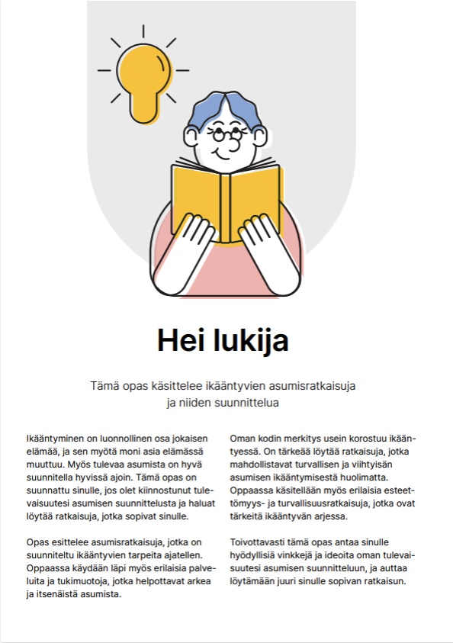

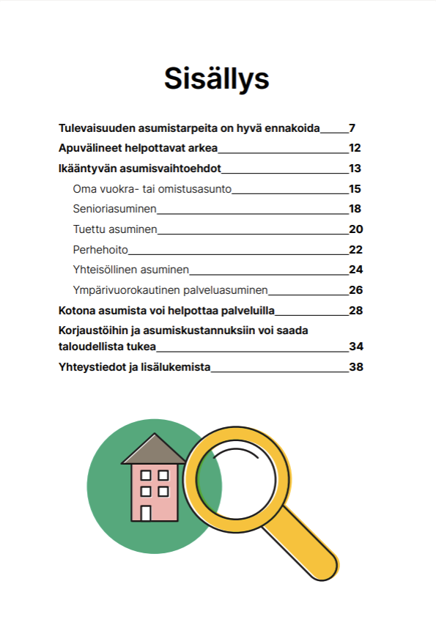
Opas sisältää tietoa; ennakoinnista, apuvälineistä, asumisvaihtoehdoista, kotiin saatavista palveluista, taloudellisesta tuesta sekä yhteystiedoista ja lisälukemisesta.

Slide 36
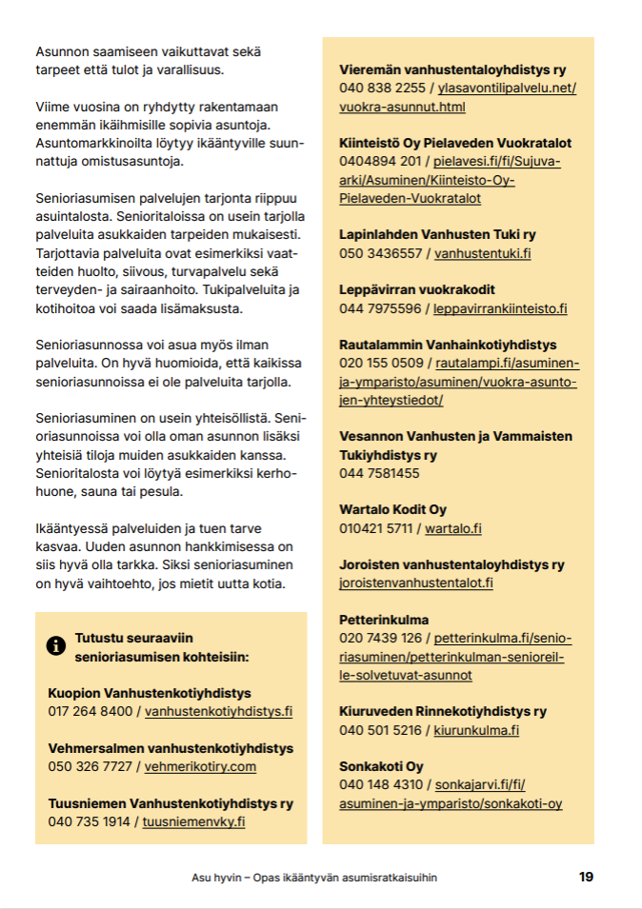
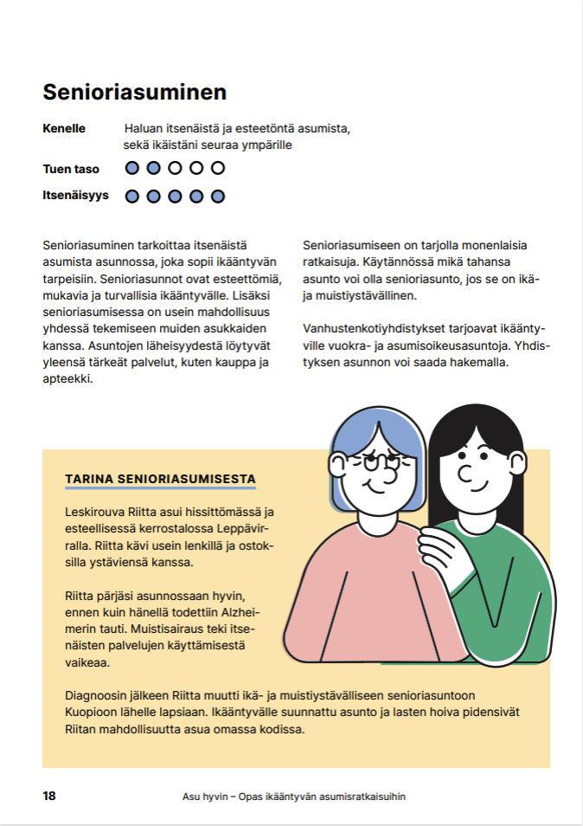
Asumisvaihtoehtoja esitellään selkeän kuvailun sekä tarinoiden kautta. Jokaisessa vaihtoehdossa on myös tietoa miten kannattaa toimi tai mistä asumiskohteita löytyy.

Slide 37
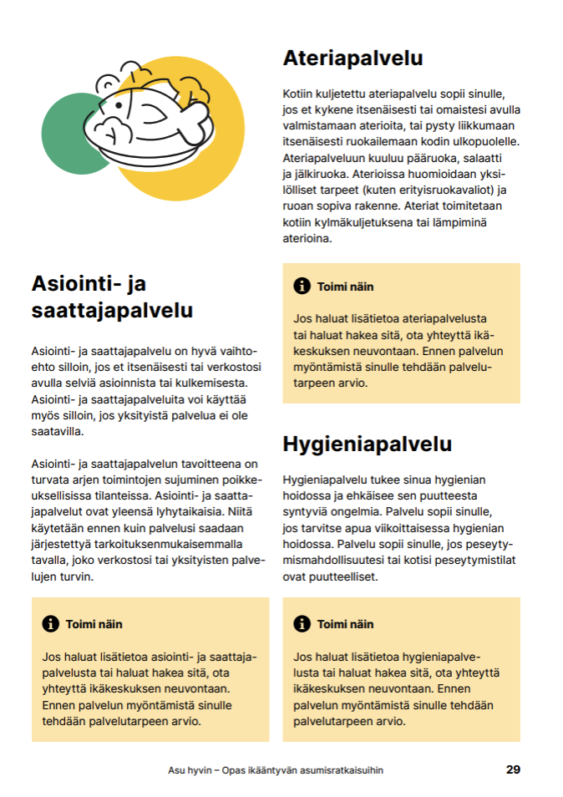

Palveluita esitellään kattavasti aterioiden kuljettamisesta kotisairaanhoitoon. Julkisten palvelujen lisäksi esitellään myös yksityisen ja kolmannen sektorin tarjoamia palveluja.

Slide 38
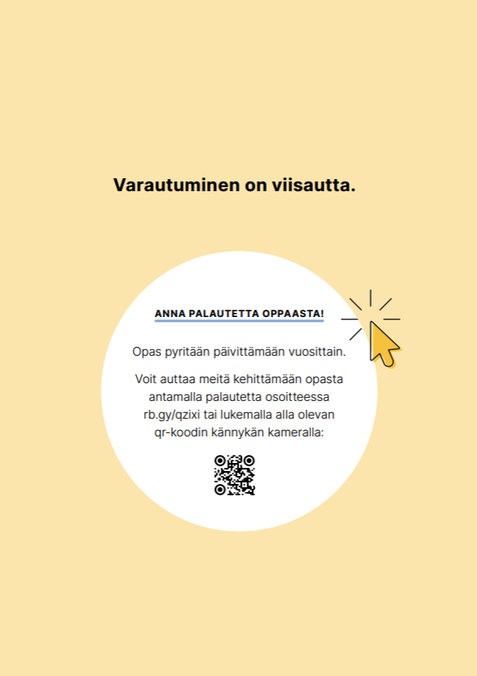
Oppaan takasisäkannessa on ohje palautteen annolle. Oppaasta kerätään palautetta verkkokyselyn avulla, jotta seuraavasta versiosta saadaan vieläkin parempi.

Slide 39


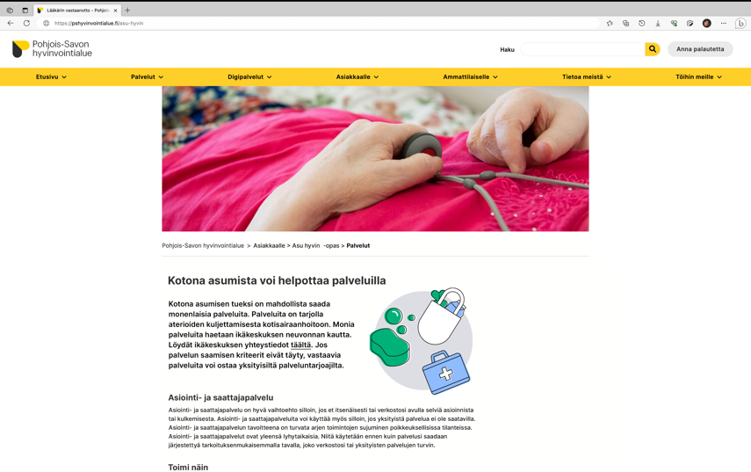
Oppaan nettiversio toteutetaan pdf-tiedostoa mukaillen. Sisältö noudattelee pdf-tiedoston sisällysluetteloa ja tekstit poimitaan pdf-tiedostosta.
Oppaan kuvitusta käytetään myös netissä. Oppaan kuvituskuvat on tallennettu png-muodossa nettiopasta varten. Tämän lisäksi voidaan hyödyntää Hyvinvointialueen nettisivuilta jo valmiiksi löytyviä valokuvia mm. bannereissa.
Web-oppaaseen voidaan laittaa tarpeen mukaan myös laajemmin linkkejä ja lisälukemista.

Slide 40
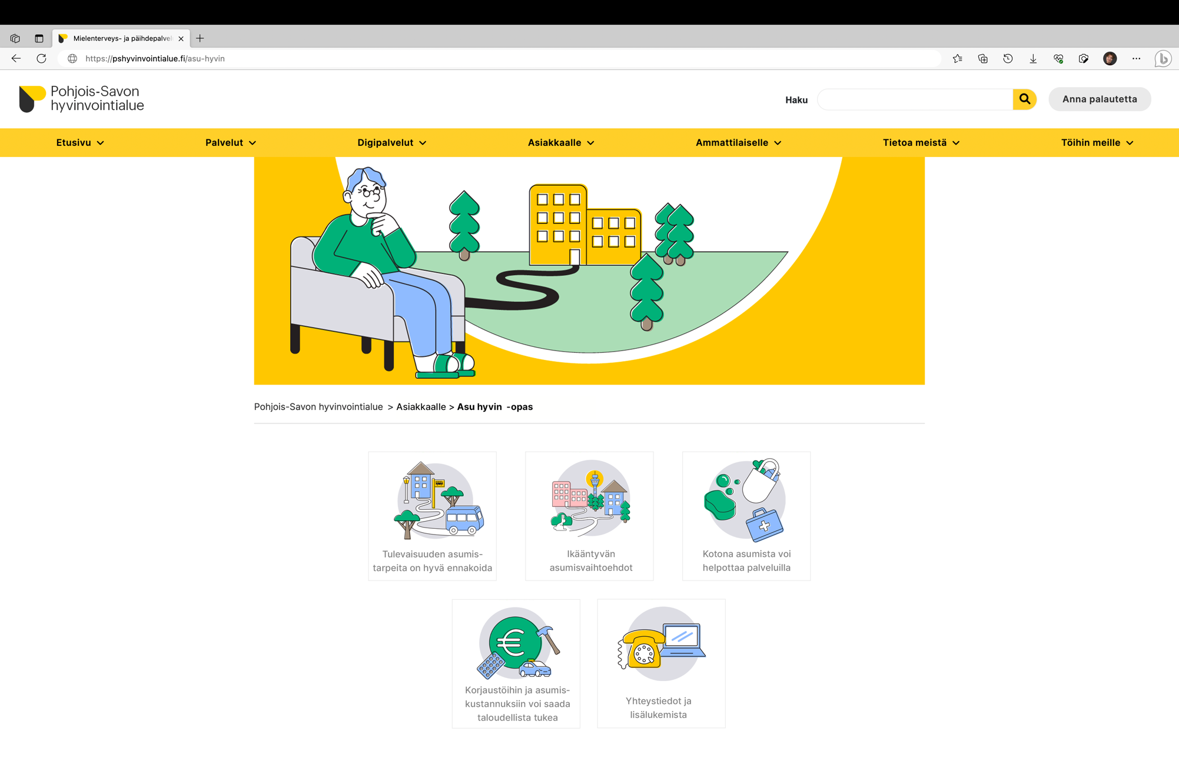
Verkko-oppaasta slaidia tähän

Slide 41
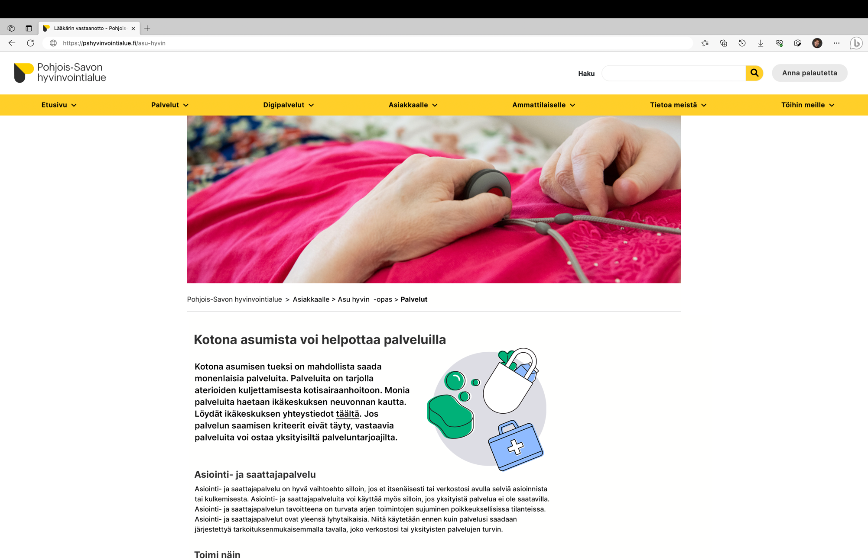
Verkko-oppaasta slaidia tähän

Slide 42

Ideat ja huomiot jatkokehitykseen
Oppaan päivitys on erittäin tärkeää niin painetussa oppaassa kuin digioppaassa. Ajantasaisuuden tarkistamisen yhteydessä on hyvä varmistaa onko muitakin muutostarpeita tai ideoita ilmennyt. Väliarviointiin suositellaan ikäihmisten ja asiakasohjaajien osallistamista.

Slide 43

Tiedon ajantasaisuus ja oppaan jatkotyöstö
Oppaan jatkokehittämiseen vastaa taho, joka huolehtii oppaan ajantasaisuudesta.
Oppaan ajankohtaisuus tulisi tarkistaa vuosittain, varsinkin yhteystietojen osalta (puhelinnumerot, aukiolot).
Oppaasta kerätään palautetta seuraavaa versiota varten nettikyselyssä. Kysely on NHG:n Questback-työkalussa. Kyselyn tulokset tulee analysoida oppaan seuraavaa versiota varten. Lisäksi suositellaan asiakasohjaajien ja ikäihmisten haastattelua tai työpajaa parannusehdotuksien kartoittamista varten.
Seuraavaa versiota kehittäessä kannattaa osallistaa ikäihmisten eri kerhoja ja sekä järjestöjä.

Slide 44

Ideoita jatkotyöstöä varten
Oppaan seuraava versio
Järjestöjen tuki asumiseen koottu omaksi luvukseen
Muita tapoja edistää kodin turvallisuutta -kohta: ”älylaite”-termin avaaminen
Muut kommentit:
Järjestöjä ja muita tahoja (kirjasto, kunnantalon neuvonta) kiinnostaisi saada opasta jaettavaksi omille toimipisteilleen – voisiko seuraavasta painoksesta tehdä yhteistilauksen painoon, jonka kustannukset on jaettu useiden toimijoiden kesken (mikäli järjestöt ovat valmiita osallistumaan kustannuksiin)
Eri asumisvaihtoehdoista voisi tehdä omat tarkemmat ja laajemmat oppaat
Oppaalle on tarvetta laajemminkin – jaetaan hyvin tehtyä työtä muiden hyvinvointialueiden työn tueksi.
Oppaasta voisi tehdä ääniversion.

Slide 45

Nordic Healthcare Group
Petra Jäntti​
petra.jantti@nhg.fi​
​
Maria Okkonen​
maria.okkonen@nhg.fi​
​

